Slide 1
Deep Learning
Basé sur les vidéos de Machine Learnia / Youtube

Slide 2
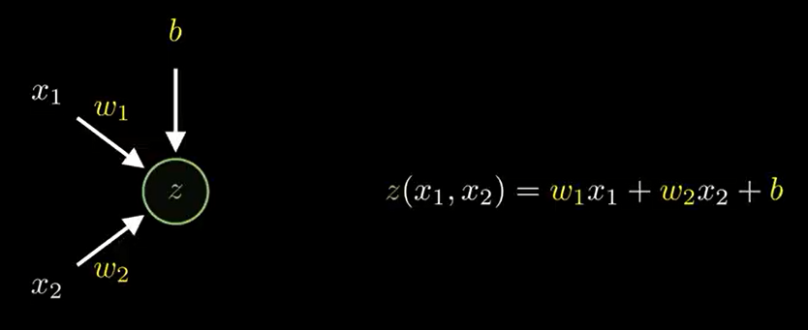
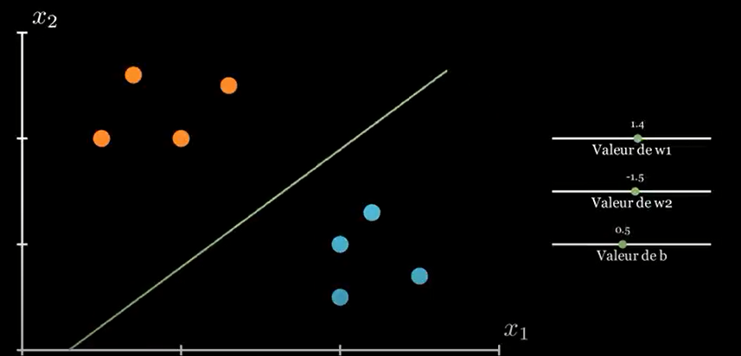
Neurone / Modèle Linéaire

Slide 3
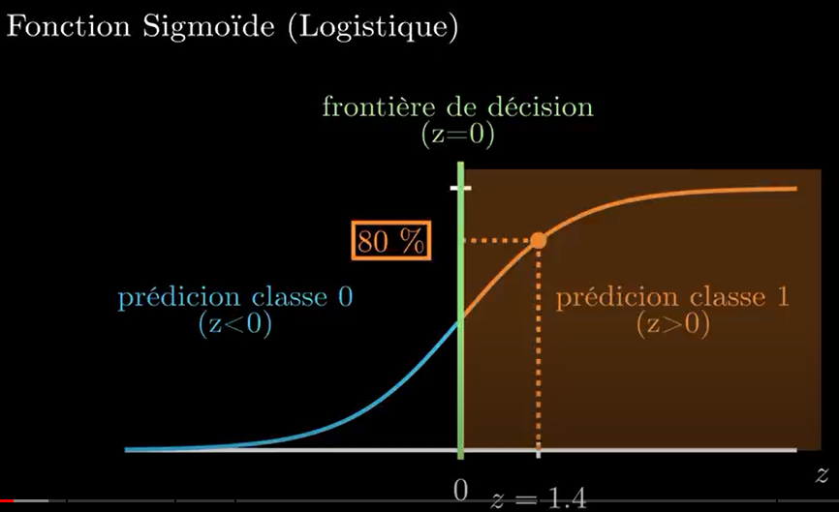
Neurone / Activation - Prédiction

Slide 4
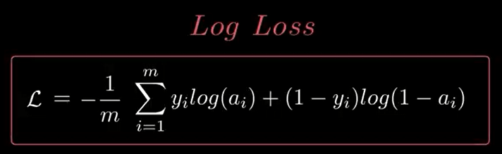
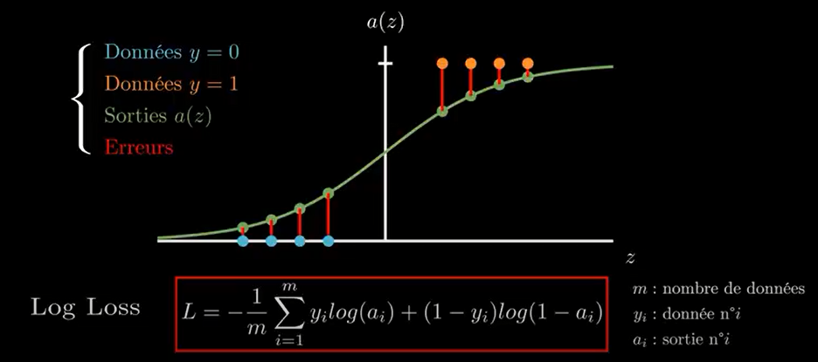
Neurone / Log Loss – Fonction Coût
Quantification des erreurs commises par un modèle

Slide 5
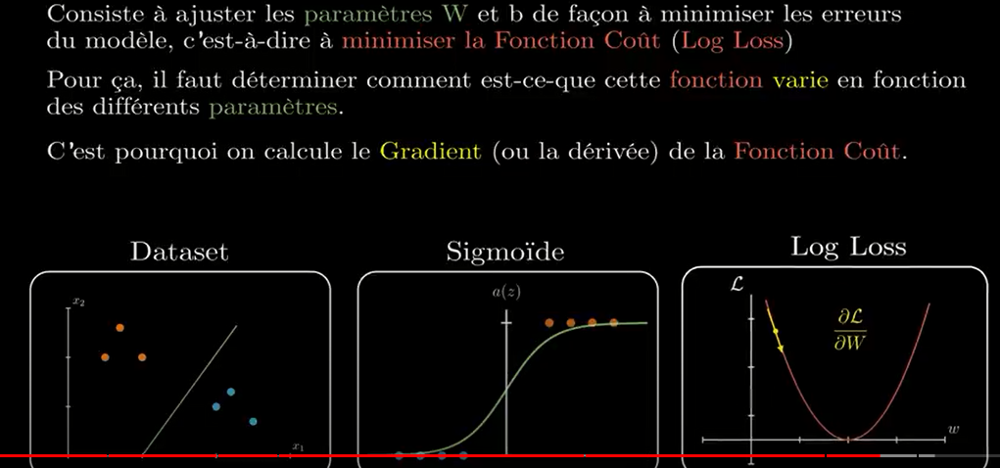
Neurone / Descente de gradients

Slide 6
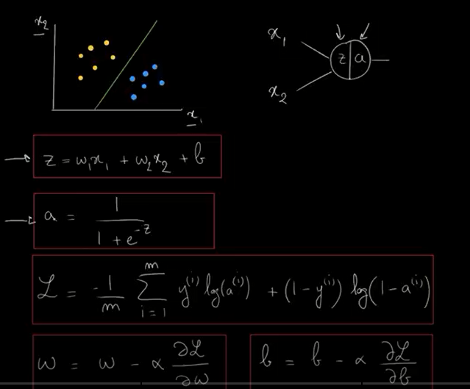
Neurone

Slide 7
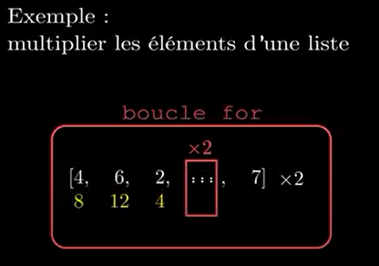
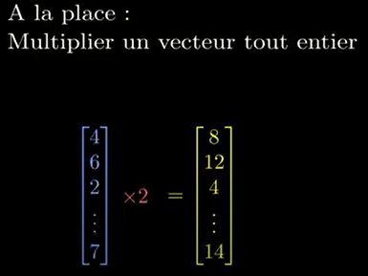
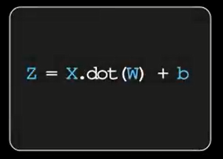
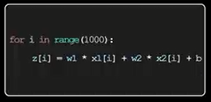
Calculs matriciels

Slide 8
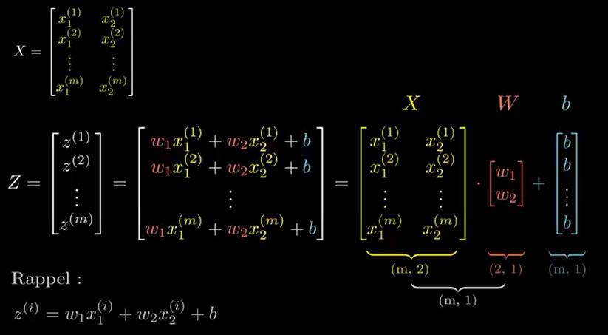
Calculs matriciels / Paramètres

Slide 9
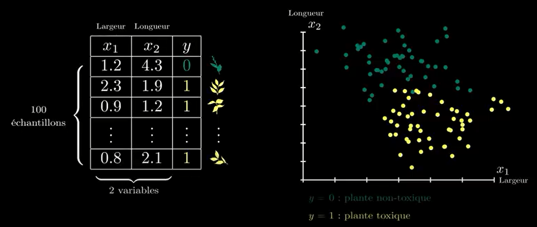
Dataset 1 / 2 entrées x1,x2 et une sortie

Slide 10
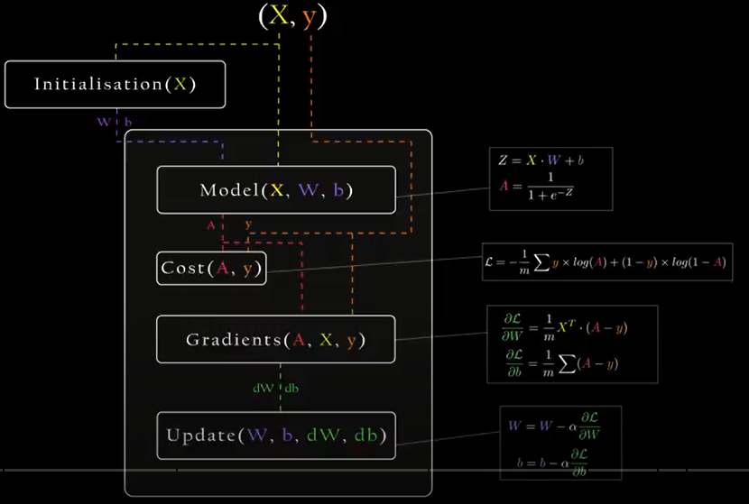
Dataset 1 / Algorithme

Slide 11
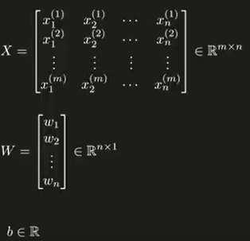
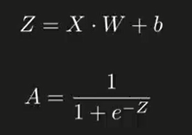

Dataset 1 / Initialisation et modèle
Initialisation
Modèle / Fonction sigmoïde pour l’activation
Fonction de coût

Slide 12
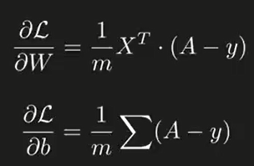
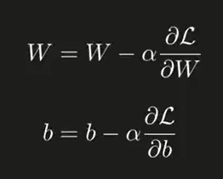
Dataset 1 / Initialisation et modèle
Descente de gradients
Mise à jour des paramètres

Slide 13
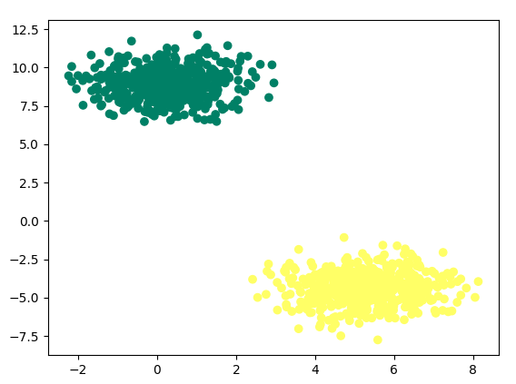
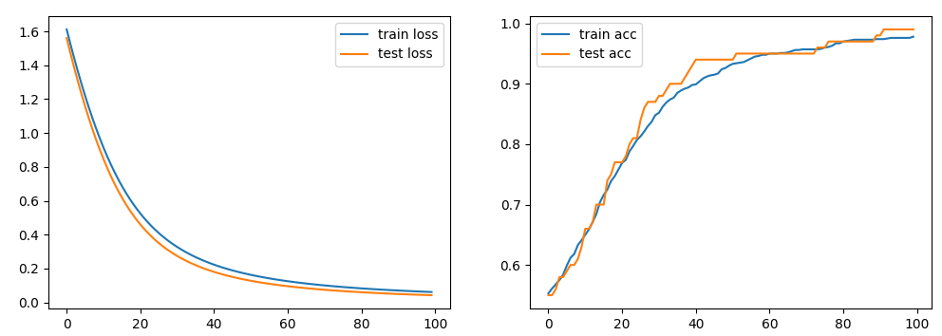
Dataset 1 / Résultats
Apprentissage : 1000 échantillons / 2 variables
Test : 100 échantillons / 2 variables

Slide 14
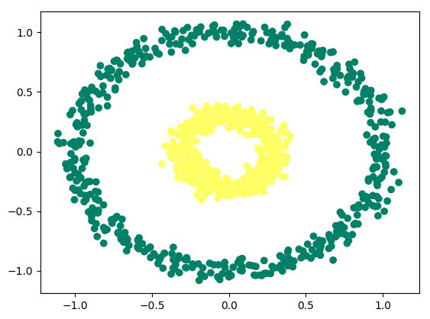
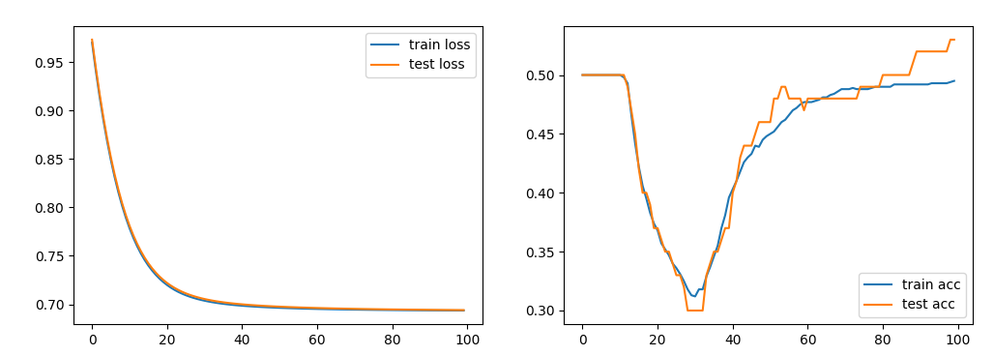
Dataset 1.b / Résultats
Apprentissage : 1000 échantillons / 2 variables
Test : 100 échantillons / 2 variables

Slide 15
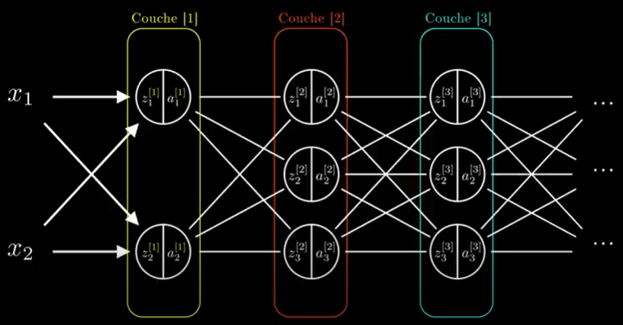
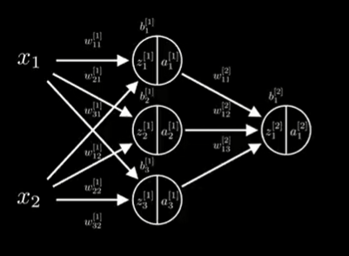
Réseau / Multicouche de neurones
Test avec une couche intermédiaire de N neurones

Slide 16
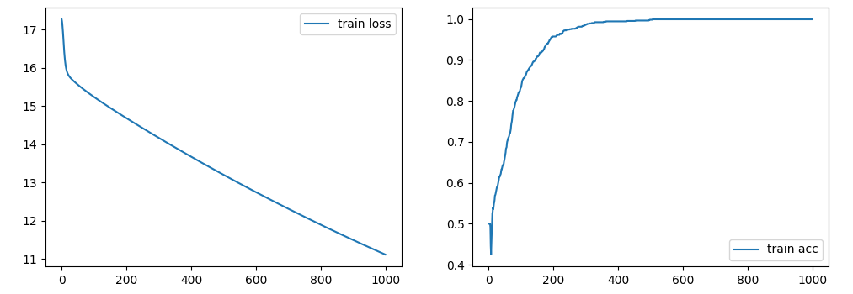
Dataset 1.b / Résultats avec réseau
Apprentissage : 1000 échantillons / 2 variables
Test : 100 échantillons / 2 variables
1 couche intermédiaire
N = 128 / 1000 epochs

Slide 17
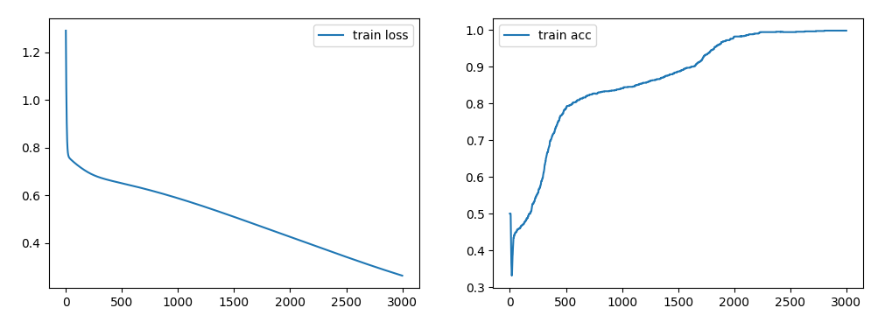
Dataset 1.b / Résultats avec réseau
Apprentissage : 1000 échantillons / 2 variables
Test : 100 échantillons / 2 variables
3 couches (32, 64, 16)
3000 epochs

Slide 18
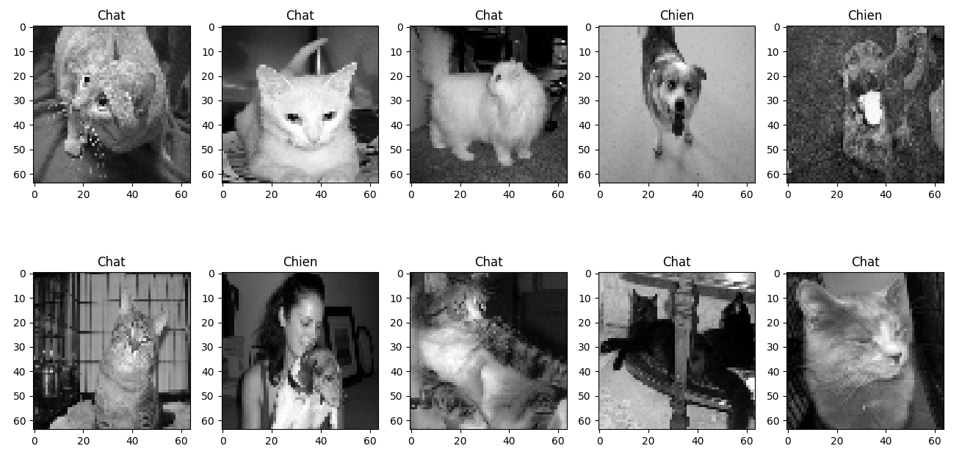
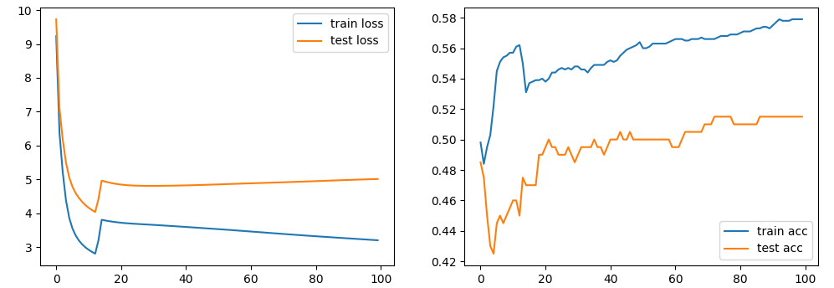
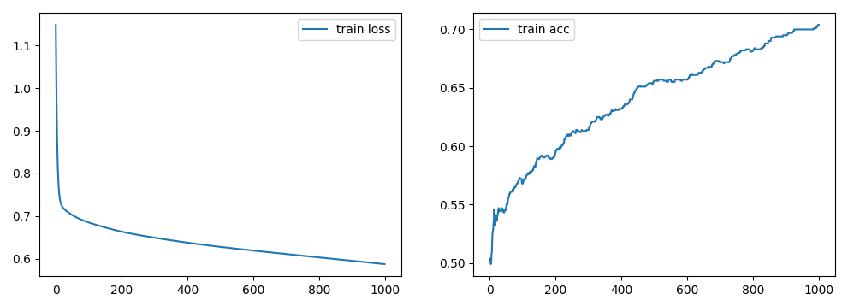
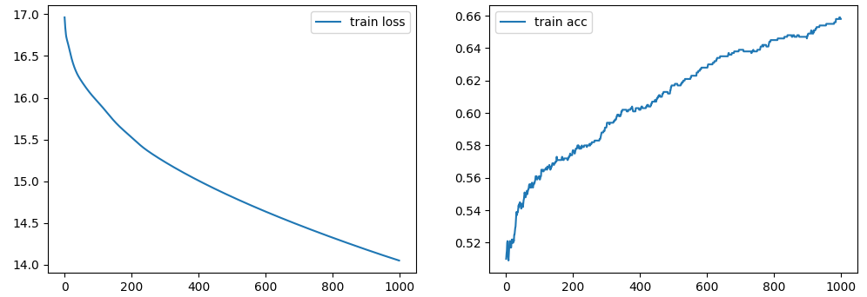
Dataset 2 / Chiens et chats
Apprentissage : 1000 images de 64x64
1 neurone
1000 epochs
3 couches (128,64,16)
1000 epochs
1 couche / N = 64
1000 epochs

Slide 19
Deep Learning
Tensorflow

Slide 20
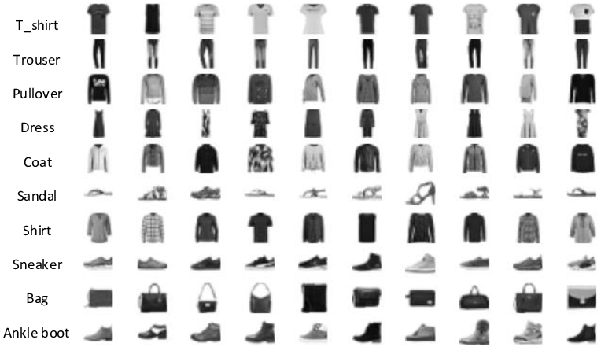
Dataset 3 / Fashion NMIST
Apprentissage :
60000 images de 28x28
Test :
10000 images de 28x28

Slide 21
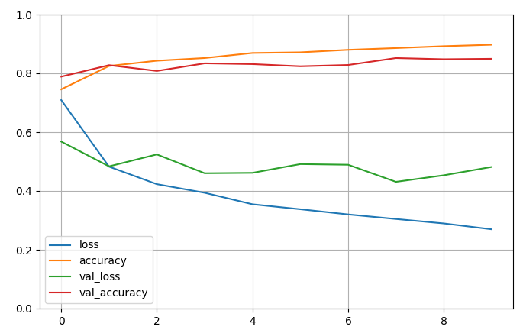
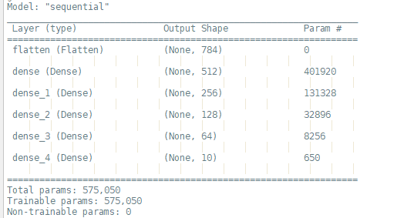
Dataset 3 / Fashion NMIST – Résultats sans CNN
Convolutional neural network
Apprentissage :
10000 images de 28x28
10 epochs
Test :
10000 images de 28x28

Slide 22
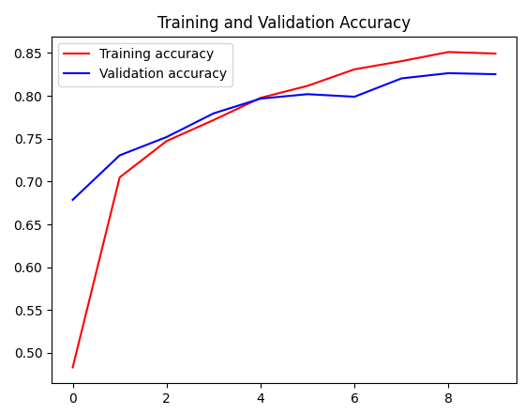
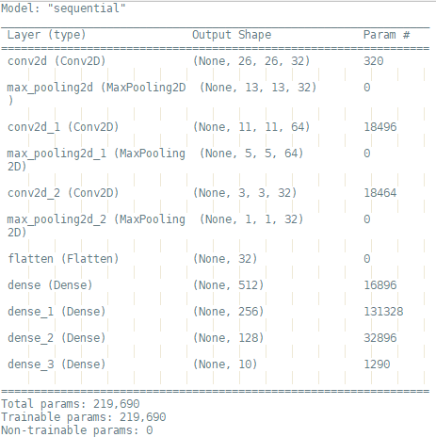
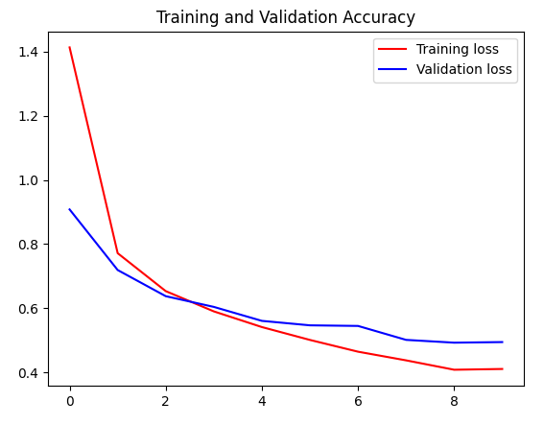
Dataset 3 / Fashion NMIST – Résultats avec CNN
Convolutional neural network
10 epochs
Apprentissage :
10000 images de 28x28
Test :
10000 images de 28x28

Slide 23
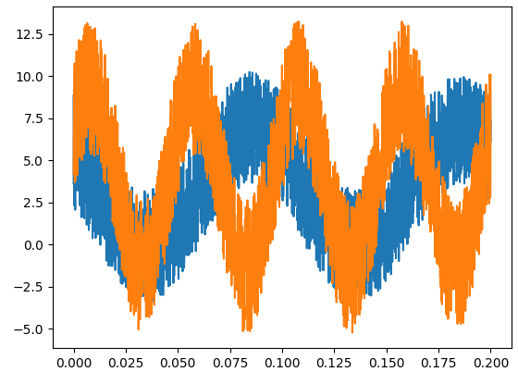
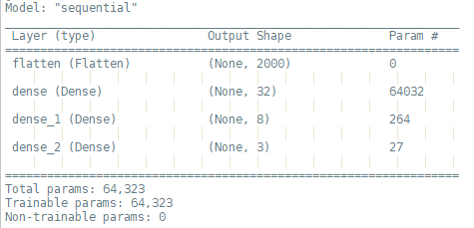

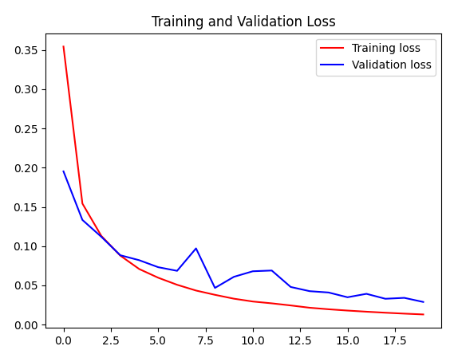
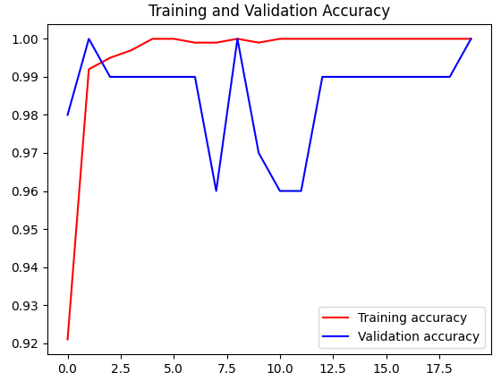
Dataset 4 / Signal sinus echantillonné

